Slide 1

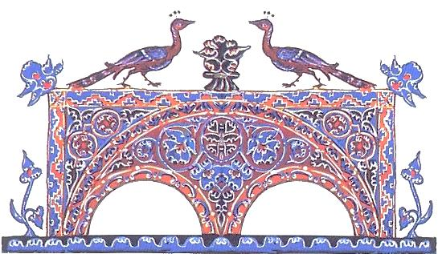
Η ΔΙΕΘΝΗΣ ΑΚΤΙΝΟΒΟΛΙΑ
ΤΟΥ ΒΥΖΑΝΤΙΟΥ

Slide 2
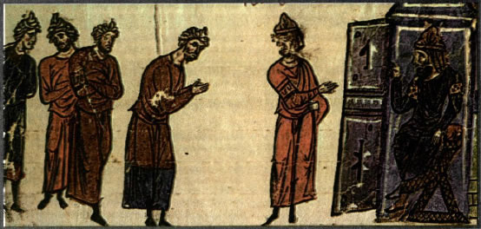
α. Ἡ Βυζαντινή διπλωματία
Βυζαντινοί αποκρισιάριοι προσέρχονται στον Χαλίφη Αλ-Μαμούν.
Μικρογραφία από το χειρόγραφο της Χρονογραφίας του Ιωάννη Σκυλίτζη

Slide 3
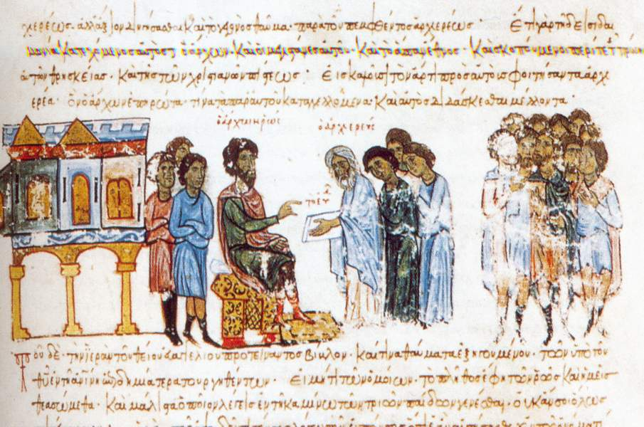
Στο Βυζάντιο οι πρέσβεις ΔΕΝ ΗΤΑΝ ΜΟΝΙΜΟΙ
Κάθε διακρατικό ζήτημα ρυθμιζόταν με ευκαιριακή αποστολή πρέσβεων
Οι πρεσβευτές ήταν πρόσωπα σεβαστά.
Τους ξένους πρέσβεις υποδεχόταν ο Λογοθέτης του Δρόμου

Slide 4
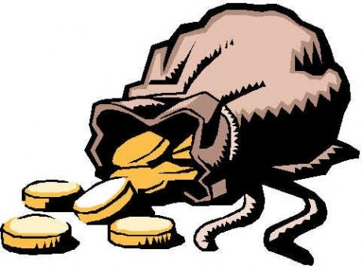
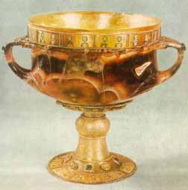
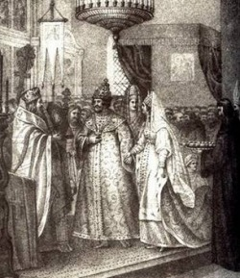
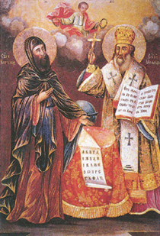
Ποια ήταν τα μέσα της Βυζαντινής διπλωματίας;
Διάφορες χορηγίες (σε χρήμα ή δώρα) προς ξένους ηγεμόνες
Σύναψη συμμαχιών →
συχνά με επιγαμίες
Σύναψη εμπορικών
συνθηκών
Εκχριστιανισμός άλλων λαών

Slide 5
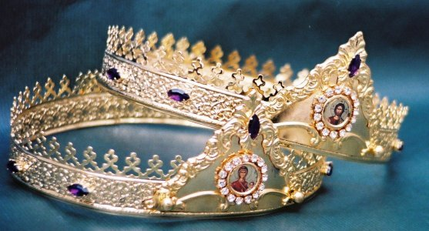
Ἐπιγαμίες
Πέτρος (γιός του Βούλγαρου ηγεμόνα Συμεών) και Μαρία (ανιψιά Ρωμανού Λακαπηνού)
Όθων Β΄ (Γερμανός ηγεμόνας) και Θεοφανώ (ανιψιά Νικηφόρου Φωκά)
Βλαδίμηρος (Ρώσος ηγεμόνας) και Άννα (αδερφή Βασίλειου Βουλγαροκτόνου)

Slide 6
Ὑποδοχή ξένου πρεσβευτή
Μπροστά στον αυτοκρατορικό θρόνο στεκόταν ένα χάλκινο, επιχρυσωμένο δέντρο από το οποίο έβγαιναν φωνές διάφορων πτηνών. Ο θρόνος του αυτοκράτορα ήταν με τόση τέχνη κατασκευασμένος, που ενώ προς στιγμήν βρισκόταν χαμηλά, ύστερα σηκωνόταν ψηλότερα και αμέσως μετά φαινόταν πανύψηλος.
Τεράστια λιοντάρια, από ξύλο ή από μέταλλο επιχρυσωμένο, στέκονταν φρουροί του θρόνου και βρυχώνταν με ανοιχτό στόμα και κινούμενη γλώσσα, ενώ χτυπούσαν με την ουρά στο δάπεδο. Σ’ αυτή την αίθουσα οδηγήθηκα μπροστά στον αυτοκράτορα στηριζόμενος στους ώμους δύο ευνούχων.
Κατά την είσοδό μου τα λιοντάρια βρυχώνταν και τα πουλιά τιτίβιζαν (…) Ύστερα από τριπλή προσκύνηση μπροστά στον αυτοκράτορα σήκωσα το κεφάλι και είδα τον αυτοκράτορα, ενώ προηγουμένως καθόταν σε ένα μικρό υπερυψωμένο θρόνο, να έχει ανυψωθεί σχεδόν ως την οροφή της αίθουσας και να είναι ντυμένος με άλλη στολή.
Λιουτπράνδος, Ανταπόδοσις, VI, 5.

Slide 7
Η Θεοφανώ στους Γερμανούς
Η Θεοφανώ σκανδάλισε τους υπηκόους της, διότι έκανε …μπάνιο και
φορούσε μεταξωτά (!!!)
ο γιος της Όθων ο Γ΄ ήταν αφάνταστα υπερήφανος για
την ελληνική του καταγωγή και του άρεσε να μιλά ελληνικά και να
χρησιμοποιεί ό,τι νόμιζε ότι ήταν η αληθινή αυτοκρατορική εθιμοτυπία.
Χάρη στην προστασία του πολλοί Έλληνες ήλθαν στην Γερμανία γύρω στον 10^{ο} αι.
Μετά τον θάνατο του Όθωνα Β΄ η Θεοφανώ κυβέρνησε τόσο καλά ,ώστε
ο ιστορικός Γκήζενμπρεχτ λέει : «ένας ικανός άνδρας σε παρόμοια θέση
είναι ζήτημα αν θα κατόρθωνε περισσότερα!».
Ο γάμος του Όθωνα είχε κάνει τόση εντύπωση στον Ούγο Καπέτο της Γαλλίας, ώστε ζήτησε κι αυτός βυζαντινή νύφη για τον γιο του τον Ροβέρτο.

Slide 8
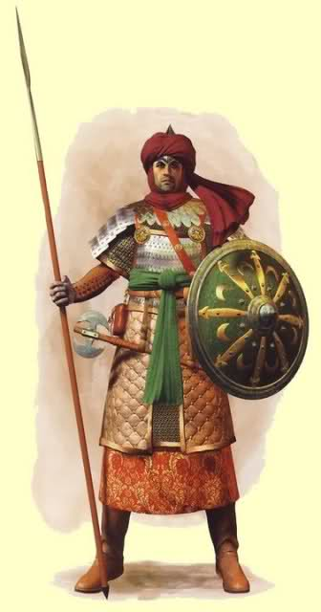
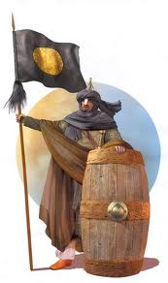
β. Οἱ σχέσεις μέ τούς Ἄραβες

Slide 9
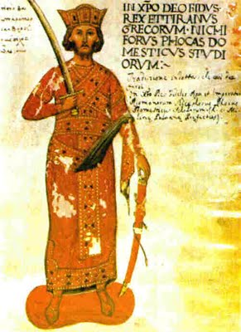
ΟΙ ΣΧΕΣΕΙΣ ΜΕ ΤΟΥΣ ΑΡΑΒΕΣ ΌΧΙ ΠΑΝΤΑ ΕΧΘΡΙΚΕΣ
Συχνά → συνθήκες ειρήνης, ανταλλαγή αιχμαλώτων, πολιτιστικές επαφές και εμπορικές συναλλαγές
Άλωση της Θεσσαλονίκης (904) → λήψη μέτρων για ενίσχυση βυζαντινού στόλου
Ιωάννης Κουρκούας → κατέκτησε πάρα πολλές πόλεις, μεγάλες επιτυχίες → άλωση συριακής Έδεσσας (944) + ανάκτηση ιερού μανδηλίου
Ανάκτηση Κρήτης (961)
Ανάκτηση Κύπρου (965)
→ περιορισμός πειρατείας
Νικηφόρος Φωκάς

Slide 10
Ἡ Ἀραβοβυζαντινή συνθήκη τοῦ 969 μ.Χ.
Όσον αφορά τη δεκάτη που επιβάλλεται σε αυτούς που έρχονται από τις χώρες των Ρωμαίων, οι τελωνειακοί υπάλληλοι του αυτοκράτορα συνεργάζονται με τους τελώνες του Καργκαβάι και του Μπακγιούρ (άραβες τοπάρχες της Συρίας).
Σ’ όλα τα εμπορεύματα, όπως χρυσάφι, ασήμι, ελληνικά χρυσοΰφαντα μεταξωτά υφάσματα, οι αυτοκρατορικοί τελώνες επιβάλλουν τη δεκάτη.

Slide 11

Μακεδόνες βασιλεῖς
Το Βυζάντιο φθάνει στη μεγαλύτερη ακμή του την εποχή των Μακεδόνων βασιλέων.
Η Μακεδονική δυναστεία ξεκινά
το 867 και τελειώνει το 1056
Αιώνες 9^{ος} – 11ος

Slide 12
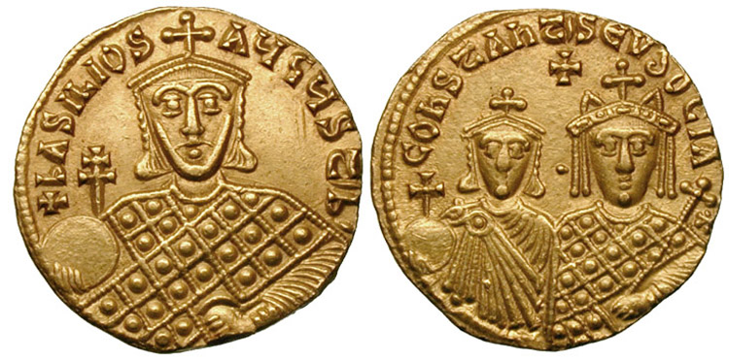
ΒΑΣΊΛΕΙΟΣ Α΄ ΜΑΚΕΔΩΝ → Ήταν στην προσωπική φρουρά του αυτοκράτορα Μιχαήλ Γ΄.
Άξεστος, αμόρφωτος.
Παίρνει το θρόνο αφού δολοφονεί τον Μιχαήλ Γ΄.
«Ο Βασίλειος Α΄ ο Μακεδών "προήχθη από ευτελούς υπηρέτου ενός των μεγιστάνων της Κωνσταντινουπόλεως εις το περίβλεπτον αξίωμα του μονάρχου της Ανατολής. Ίνα αξιωθή τοιαύτης μεταβολής της εαυτού τύχης, ουδέν μέγα ή απλώς γενναίον έπραξεν· απ' εναντίας δεν ανέβη τας κυριωτέρας της κλίμακος εκείνης βαθμίδας ειμή δια πολυειδώς αισχρού εξευτελισμού και διά κακουργίας δεινής».
(Κ. Παπαρρηγόπουλου, "Ιστορία του Ελληνικού Έθνους", τ. 5, κεφ. Β΄.)
Σόλιδος με τις μορφές του Βασιλείου Α΄, της συζύγου του, Ευδοκίας Ιγγερίνας (η οποία ήταν και ερωμένη του Μιχαήλ Γ΄) και του γιου τους Κωνσταντίνου.

Slide 13
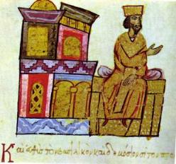
Βασίλειος Α΄ ὁ Μακεδών

Slide 14
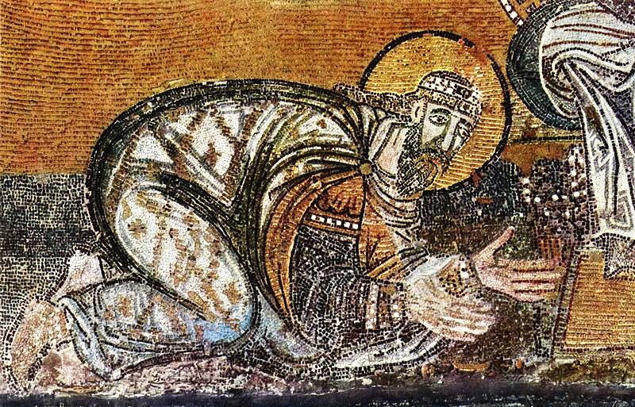
ΛΕΩΝ ΣΤ΄ Ο ΣΟΦΟΣ → Γιος του Βασιλείου Α΄ (Κάποιοι χρονικογράφοι λένε ότι ήταν γιος του Μιχαήλ Γ΄).
Μαθητής του Πατριάρχη Φώτιου, τον οποίο, όμως εξόρισε μόλις έγινε αυτοκράτωρ και στη θέση του έβαλε έναν 16χρονο! Έκανε 4 γάμους→ φασαρίες στο Βυζάντιο.
Λεπτομέρεια από ψηφιδωτή παράσταση του 9ου αι. που απεικονίζει τον Λέοντα ΣΤ' να αποτίει φόρο τιμής στον Χριστό
(Κωνσταντινούπολη, Αγία Σοφία)

Slide 15
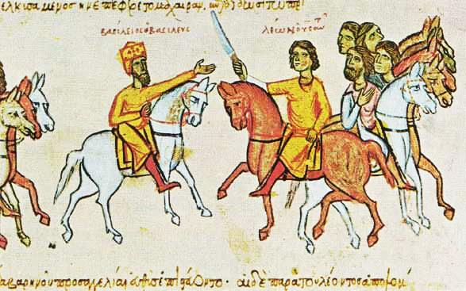
Βασίλειος Α΄ Μακεδών και Λέων ΣΤ΄

Slide 16
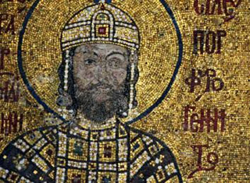
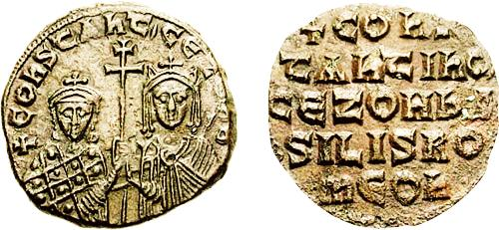
ΚΩΝ/ΝΟΣ Ζ΄ ΠΟΡΦΥΡΟΓΕΝΝΗΤΟΣ → Γιος του Λέοντα Στ΄ και της Ζωής Καρβονοψίνας (μαυρομάτας) [4^{ος} γάμος] → Άνθρωπος των γραμμάτων, ανθρωπιστής, πρόδρομος του «ουμανισμού» και εμπνευστής του «εγκυκλοπαιδισμού». Επιχορηγούσε το Πανεπιστήμιο της Μαγναύρας, επίδομα σε φτωχούς φοιτητές, μαζί του πάντα μία κινητή βιβλιοθήκη.
Έργα του: «Εκλογαί», «Παλατινή ανθολογία», «Περί βασιλείου τάξεως», «Προς τον ίδιον υιόν Ρωμανόν», «Περί θεμάτων».
Ο Κωνσταντίνος Πορφυρογέννητος
και η μητέρα του Ζωή

Slide 17
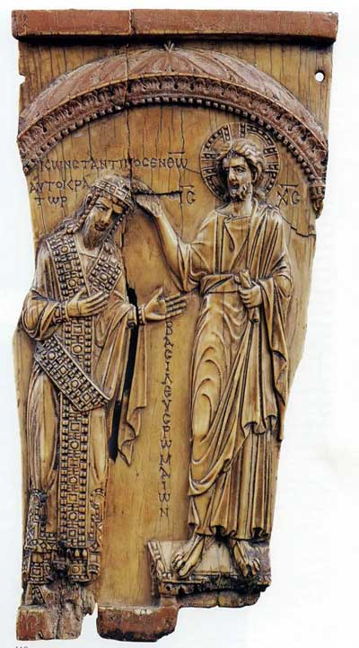
Κων/νος Ζ΄ Πορφυρογέννητος

Slide 18
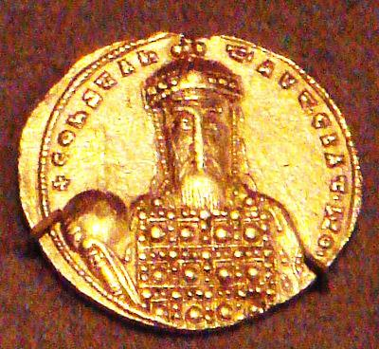
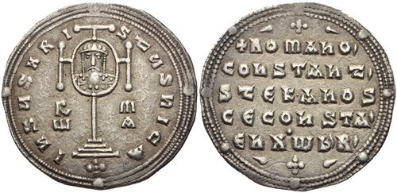
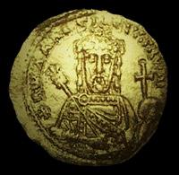
ΡΩΜΑΝΟΣ Α΄ ΛΕΚΑΠΗΝΟΣ → Σύμβουλος και προστάτης του αυτοκράτορα Κων/νου Ζ΄, όταν εκείνος ανέλαβε το θρόνο, όντας ανήλικος και του έδωσε την κόρη του για σύζυγο → βασιλεοπάτωρ.
Στέφθηκε συναυτοκράτωρ. Συναντήθηκε με τον Συμεών της Βουλγαρίας και πάντρεψε την εγγονή του Μαρία με τον διάδοχο του Συμεών, Πέτρο.
Εξέδωσε νόμους αγροτικής προστασίας, κατά των δυνατών, απάλλαξε τους πένητες από τα χρέη, παρείχε οικονομική ενίσχυση στους αποφυλακισμένους, πολλά ιδρύματα → νοσοκομεία, γηροκομεία, ναούς, ξενώνες για τους άπορους ξένους, επισκευές στα τείχη της Κωνσταντινούπολης.
Ο συμβασιλέας και γιος του Στέφανος τον εξόρισε στην Πρώτη των Πριγκηπονήσων, εκάρη μοναχός και πέθανε εκεί.

Slide 19
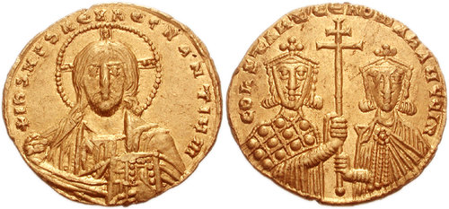
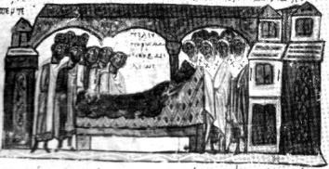
ΡΩΜΑΝΟΣ Β΄→ Γιος του Κων/νου Ζ΄.
Σύζυγος της Θεοφανούς. Αγαπημένο του σπορ:
το κυνήγι. Παραμελούσε κάποτε τα καθήκοντά του.
Ανέθεσε στον Φωκά την ανάκτηση της Κρήτης.
Πέθανε δηλητηριασμένος από τη γυναίκα του ή από συγκοπή.
Σόλιδος με τον Κων/νο Ζ΄ και τον γιο του Ρωμανό Β΄.
Ο θάνατος του Ρωμανού Β΄.

Slide 20
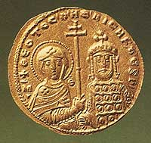
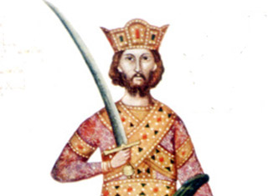
ΝΙΚΗΦΟΡΟΣ ΦΩΚΑΣ → Μέγας στρατηγός.
Πήρε τον Χάνδακα (961), την Κύπρο (965), μέρος της Συρίας και πήγε τα σύνορα της αυτοκρατορίας πέρα από τον ποταμό Ευφράτη. Παντρεύτηκε τη Θεοφανώ και στέφθηκε αυτοκράτωρ.
Δολοφονήθηκε το 969 από τον Ιωάννη Τζιμισκή, στον πύργο του Βουκολέοντα, με τη βοήθεια της Θεοφανούς.
Στον τάφο του γράφτηκε:
«Τους νίκησε όλους εκτός από μία γυναίκα».

Slide 21
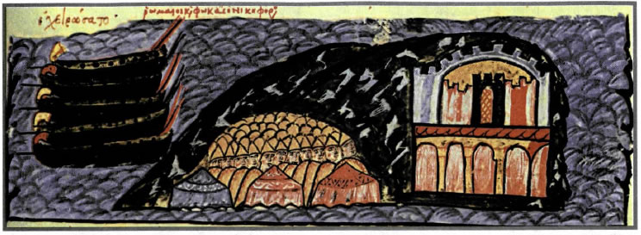
Ο Βυζαντινός στρατός στον Χάνδακα

Slide 22
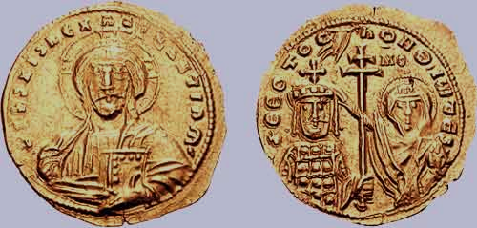
ΙΩΑΝΝΗΣ ΤΖΙΜΙΣΚΗΣ → Μετά τη δολοφονία του Νικ. Φωκά στέφεται αυτοκράτωρ. Αντί να παντρευτεί τη Θεοφανώ, την κλείνει σε μοναστήρι.
Εξουδετέρωσε την απειλή των Ρως υπό τον Σβιατοσλάβο.
Αντιμετώπισε επίσης με επιτυχία το πραξικόπημα του αδελφού Πέτρου Βάρδα Φωκά → ευγενικός με τους συνωμότες.
Έκανε πολλές μάχες στη Βουλγαρία και την Ανατολή με επιτυχίες. Πέθανε από δηλητηρίαση.

Slide 23
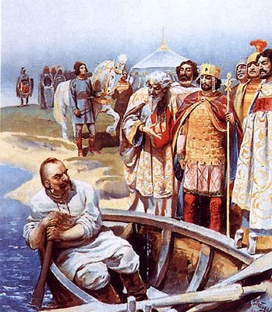
Ο Ιωάννης Τζιμισκής
με τον Σβιατοσλάβο

Slide 24
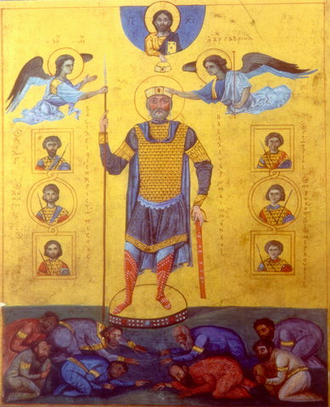
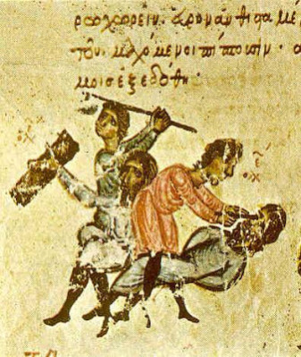
ΒΑΣΙΛΕΙΟΣ Β΄ ΒΟΥΛΓΑΡΟΚΤΟΝΟΣ → Αναλαμβάνει το θρόνο στα 18 του, όταν πεθαίνει ο Τζιμισκής. Συντρίβει τις επαναστάσεις του Βάρδα Σκληρού και Βάρδα Φωκά. Πάντρεψε την αδελφή του Άννα με τον Βλαδίμηρο της Ρωσίας. Έκανε σκληρό πόλεμο εναντίον των δυνατών και έλαβε μέτρα ανακούφισης των πενήτων. Εκστράτευσε εναντίον των Αράβων → κατέλαβε όλο το χαλιφάτο από την Βαγδάτη μέχρι την Ισπανία τους Αγίους Τόπους όλα τα παράλια της Αφρικής και τον Καύκασο.
Συνέτριψε τους Βουλγάρους.
Νίκη στο Σπερχειό (997) → Νικηφ. Ουρανός
Νίκη στο Κλειδί (1014) → θάνατος Σαμουήλ.
1018 → Η Βουλγαρία υποτάσσεται στο Βυζάντιο.
Δυστυχώς δεν άφησε άξιους διαδόχους!
Τύφλωση
αιχμαλώτων Κλειδί, 1014

Slide 25
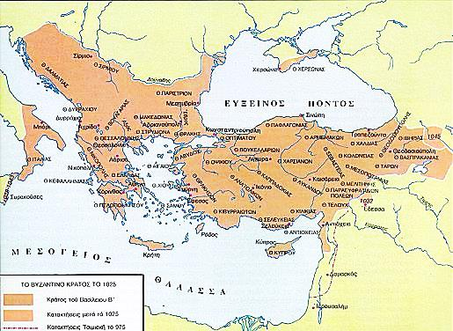
Τό Βυζαντινό κράτος ἐπί Βασιλείου Β΄

Slide 26
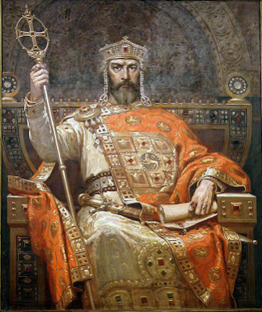
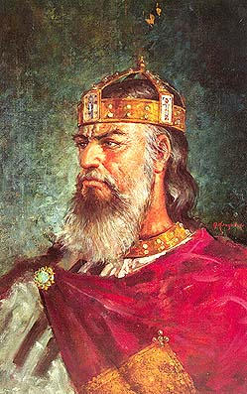
γ. Οἱ σχέσεις μέ τούς Βούλγαρους

Slide 27
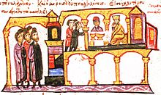
Κων/νος Ζ΄ και Συμεών

Slide 28
Ο τσάρος Συμεών (διάδοχος του Βόρη)
→ ἡμιαργείος (= ημιέλληνας), επειδή είχε σπουδάσει στη σχολή της Μαγναύρας.
Ονειρεύεται μία βουλγαροβυζαντινή αυτοκρατορία με αυτοκράτορα τον ίδιο.
Αντικαθιστά τον βουλγαρικό τίτλο: χάνος με τον βυζαντινό: βασιλεύς
Αυτοαναγορεύεται βασιλεύς Βουλγάρων και Ρωμαίων
924 → τείχη Κων/πολης. Δεν μπορεί να νικήσει.
Διάδοχός του Πέτρος → ειρήνη με το Βυζάντιο, παίρνει γυναίκα την Μαρία (εγγονή Ρωμανού Λεκαπηνού) και τον τίτλο: βασιλεύς Βουλγαρίας.

Slide 29
Ο τσάρος Σαμουήλ (διάδοχος του Πέτρου)
→ προελαύνει μέχρι τον Δούναβη και την κεντρική Ελλάδα
Ο Βασίλειος Β΄ αρχικά περιορίζεται σε διπλωματικά μέτρα.
Στη συνέχεια αρχίζει μεγάλος
ΒΥΖΑΝΤΙΝΟ - ΒΟΥΛΓΑΡΙΚΟΣ πόλεμος
Μάχη Σπερχειού (997) - Μάχη στο Κλειδί (1014) → Ο Σαμουήλ πεθαίνει από τη λύπη του
1018 → Η Βουλγαρία υποτάσσεται και προσαρτάται στο Βυζάντιο.

Slide 30
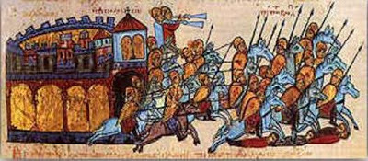
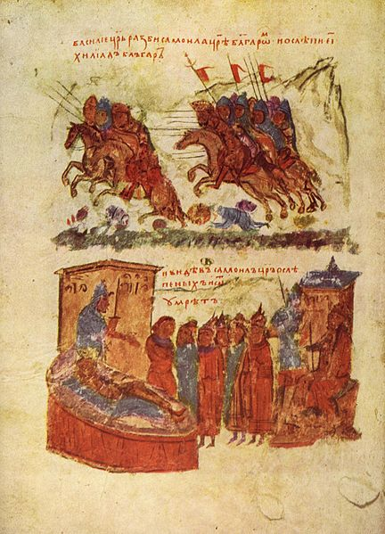
Βυζαντινός στρατός εναντίον Βουλγάρων
Θάνατος Σαμουήλ

Slide 31
Ο Ρωμανός Α΄ Λεκαπηνός ψέγει τον Συμεών για τις απαιτήσεις του
Γιατί, πες μου, τι περισσότερο κατάφερες με το να γράφεις τον εαυτό σου βασιλέα βουλγάρων και Ρωμαίων, χωρίς σ’ αυτό να είναι σύμφωνος και βοηθός σου ο Θεός;
Τι περισσότερο κέρδισες που με τόση βία πήρες τη γη μας; Πού είναι οι φόροι που παίρνεις από αυτή;
Αν πρέπει κάποιος να ονομάζεται βασιλεύς Ρωμαίων και Βουλγάρων, πρέπει να ονομαζόμαστε εμείς, που και το όνομα αυτό το πήραμε από το Θεό και την εξουσία, όπως όλοι παραδέχονται, και όχι εσείς που αγωνίζεσθε να το αποκτήσετε με αίματα και σφαγές.
Βυζαντινά κείμενα (Αετός, Βασική Βιβλιοθήκη, 3)

Slide 32
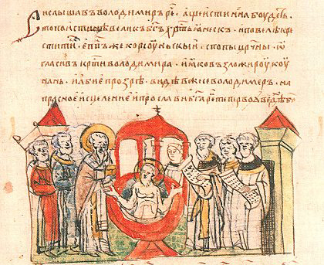
δ. Οἱ σχέσεις μέ τούς Ρώσους
Εκχριστιανισμός Ρώσων

Slide 33
957 η ηγεμονίδα του Κιέβου ΟΛΓΑ επισκέπτεται την Κων/πολη → μπαίνουν οι βάσεις για τον εκχριστιανισμό των Ρώσων
10^{ος} αι. Βασίλειος Β΄ → παντρεύει την αδελφή του με τον Βλαδίμηρο → ομαδική βάπτιση Ρώσων στον Δνείπερο ποταμό.
Συνέπεια: Η Ρωσία αποκτά διεθνές κύρος και όλα τα αγαθά που συνεπάγεται ο εκχριστιανισμός τους, στοιχεία κοινωνικής και πολιτικής οργάνωσης, θεσμοί, βυζαντινή τέχνη – πολιτισμός → βάση ρωσικού πολιτισμού → έτσι ώστε αργότερα η εκκλησία της Ρωσίας να θεωρείται Τρίτη Ρώμη.

Slide 34
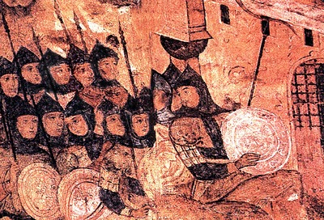
Ρῶσοι στήν Πόλη

Slide 35
Από τη Βυζαντινορωσική συνθήκη του 944
Οι (ρώσοι) πρεσβευτές και οι έμποροι, οι οποίοι στέλνονται στους αυτοκράτορες οφείλουν να κομίζουν έγγραφα, όπου αναφέρεται ότι απέστειλαν τόσα πλοία, ώστε να αναγνωρίζουμε από αυτά, ότι έρχονται με φιλικές προθέσεις. Αν έλθουν όμως χωρίς έγγραφα και είναι στην εξουσία μας, τότε θα τους θέσουμε υπό επιτήρηση, μέχρι να ενημερώσουμε τον ηγεμόνα τους.
Όταν έλθουν, οφείλουν να διαμένουν στο ναό του Αγίου Μάμμαντος. Θα τους στείλουμε τότε έναν υπάλληλο, για να καταγράψει τα ονόματά τους, και θα λάβουν το μηνιαίο βοήθημα, πρώτα αυτοί που έρχονται από το Τσερνίγκωφ, τέλος εκείνοι που έρχονται από το Περεγιασλάβ. Οφείλουν να εισέρχονται στην Πόλη από μία καθορισμένη πύλη, συνοδευόμενοι από αυτοκρατορικούς υπαλλήλους, χωρίς όπλα, 50 άνδρες κάθε φορά. Επιτρέπεται να εμπορεύονται ανάλογα με τις ανάγκες τους και να επιστρέφουν πάλι στη χώρα τους.
Οι αποχωρούντες Ρως λαμβάνουν από εμάς όλα τα αναγκαία εφόδια και ό,τι είναι αναγκαίο για τα πλοία, σύμφωνα με τα προκαθορισμένα. Δεν επιτρέπεται όμως να διαχειμάζουν κοντά στον ναό του Αγίου Μάμμαντος.
Die altrussische Nestorchronik, γερμ. Εκδ. R. Trautman, Λειψία 1931, 30 – 31.

Slide 36
ΟΧΙ ΣΥΜΠΕΘΕΡΙΑ ΜΕ ΤΟΥΣ ΒΑΡΒΑΡΟΥΣ
Πώς είναι δυνατόν να επιτρέπεται να συνάπτουν οι Χριστιανοί με τους άπιστους επιγαμίες και συμπεθεριά, όταν αυτό απαγορεύεται από τον κανόνα και θεωρείται από την Εκκλησία ως ξένο και έξω από τη χριστιανική τάξη; Ή ποιος από τους ένδοξους, ευγενείς και σοφούς αυτοκράτορες των Ρωμαίων το επέτρεψε αυτό; Και αν ανταπαντήσουν τότε «πώς ο κυρ Ρωμανός ο αυτοκράτορας συμπεθέριασε με τους Βουλγάρους και έδωσε την εγγονή του στον κυρ Πέτρο το Βούλγαρο;» τότε η απολογία πρέπει να είναι η εξής: «Ο κυρ Ρωμανός ο αυτοκράτορας ήταν ένας κοινός, αγράμματος άνθρωπος και δεν συγκαταλεγόταν σ’ αυτούς που είχαν ανατραφεί στο παλάτι και είχαν παρακολουθήσει εξαρχής τα εθνικά ρωμαϊκά έθιμα, ούτε καταγόταν από αυτοκρατορική και ευγενή γενιά και γι’ αυτό σε πολλές από τις ενέργειές του ήταν αλαζόνας και αυταρχικός και στη συγκεκριμένη περίπτωση δεν υπάκουσε στην απαγόρευση της Εκκλησίας ούτε ακολούθησε την εντολή και διαταγή του Μεγάλου Κωνσταντίνου… ούτε συμμορφώθηκε με τους πατροπαράδοτους κανόνες…
Κωνσταντίνος Πορφυρογέννητος, Προς τον ίδιον υιόν Ρωμανόν (De administrando imperio),
εκδ. G. Moravcsik – R. J. H. Jenkins, Washington D.C. 1967, 72-74.

Slide 37
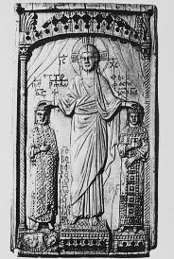
ε. Ἡ Βυζαντινή πολιτική στην Ἰταλία καί ἡ ἁγία ρωμαϊκή αὐτοκρατορία τοῦ Γερμανικοῦ ἔθνους.
Οι γάμοι του Όθωνα και της Θεοφανούς.
Ελεφαντοστό του 10^{ου} αι. (Παρίσι, Μουσείο Cluny)

Slide 38
O Νικηφόρος Φωκάς → προστασία βυζαντινών επαρχιών από Άραβες στην Ιταλία
Τα ημιαυτόνομα κρατίδια της κεντρικής Ιταλίας → μήλο της έριδος ανάμεσα στο Βυζάντιο και τη Γερμανική Αυτοκρατορία.
Ο Νικηφόρος Φωκάς αρνείται να αναγνωρίσει τον τίτλο του Όθωνος και απαιτεί αποχώρησή του από τα βυζαντινά εδάφη.
968 – πρεσβεία Λιουτπράνδου → ναυάγιο διαπραγματεύσεων.
Ιωάννης Τζιμισκής → παντρεύει την ανιψιά του Θεοφανώ με τον Όθωνα Β΄ → βελτίωση σχέσεων δύο κρατών
1071 - Ιταλικές κτήσεις χάνονται οριστικά για το Βυζάντιο, τις κατακτούν οι Νορμανδοί.

Slide 39
Ὁ Λιουτπράνδος ἐπισκέπτεται τήν Πόλη γιά δεύτερη φορά (968 – 969)
Στις 4 Ιουνίου… φτάσαμε στην Κωνσταντινούπολη, απέναντι από τη Χρυσή Πύλη, και περιμέναμε εκεί έφιπποι μέχρι τις έντεκα η ώρα κάτω από καταρρακτώδη βροχή. Κατά τις έντεκα η ώρα ο Νικηφόρος, παραβλέποντας την πρεσβευτική ιδιότητά μας και κρίνοντας ότι δεν είμαστε άξιοι να εισέλθουμε έφιπποι στην Πόλη, διέταξε να μας οδηγήσουν πεζούς στο μαρμάρινο, μισητό, άνυδρο και ανοιχτό μέγαρο, που αναφέραμε πιο πάνω. Στις 7 Ιουνίου… οδηγήθηκα μπροστά στον κουροπαλάτη και λογοθέτη Λέοντα, τον αδελφό (του Νικηφόρου), όπου φιλονικήσαμε εντονότατα για την αυτοκρατορική τιτλοφορία Σας.
Γιατί αυτός δεν σας αποκαλούσε αυτοκράτορα, δηλαδή βασιλέα στη γλώσσα του, αλλά ρήγα από το δικό μας regem. Αλλά όταν του έκανα την παρατήρηση, ότι η σημασία είναι η ίδια και μόνο ο χαρακτηρισμός είναι διαφορετικός, μου απάντησε ότι πήγα όχι για ειρήνη, αλλά για φιλονικία…
Αναφορά του Λιουτπράνδου για την πρεσβεία στην Κωνσταντινούπολη, 2-4. Β.Σ.Καραγεώργος, Η Αγία Ρωμαϊκή Αυτοκρατορία, τόμ. Α΄, Αθήνα 1987, 499-501)

Slide 40
Ἡ ἀναφορά τοῦ Λιουτπράνδου
… Ο Νικηφόρος άρχισε την ομιλία του ως εξής:
«Έπρεπε και θέλαμε πάρα πολύ να σε υποδεχθούμε φιλικά και μεγαλόπρεπα. αλλά αυτό δεν το επιτρέπει η ασέβεια του κυρίου σου, που κατέλαβε τη Ρώμη με εχθρική εισβολή, παράνομα και αθέμιτα άρπαξε με τη βία από το Βερεγγάριο (βασιλιά της Ιταλίας) και τον Αδαλβέρτο (γιο του Βερεγγάριου) τη χώρα τους και από τους Ρωμαίους (εδώ τους κατοίκους της Ρώμης) άλλους σκότωσε, άλλους τύφλωσε και άλλους εξόρισε. Τέλος, επιχείρησε να καθυποτάξει διά πυρός και σιδήρου τις πόλεις της αυτοκρατορίας μας. επειδή όμως δεν μπόρεσε να πραγματοποιήσει τον άδικο σκοπό του, έστειλε τώρα με πρόσχημα την ειρήνη σε μας ως κατάσκοπον εσένα, τον υποβολέα και εισηγητή της ραδιουργίας του».
Αναφορά του Λιουτπράνδου για την πρεσβεία στην Κωνσταντινούπολη,
Νικηφόρος Φωκᾶς
Β. Σ. Καραγεώργος, Η Αγία Ρωμαϊκή Αυτοκρατορία, τόμ. Α΄, Αθήνα 1987. )

Slide 41
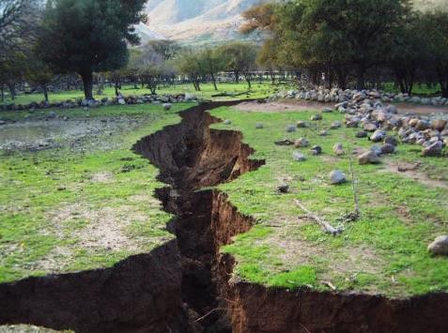
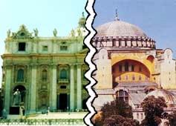
στ. Τὸ σχῖσμα τῶν δύο ἐκκλησιῶν
1054

Slide 42
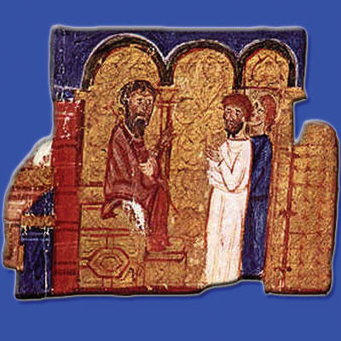
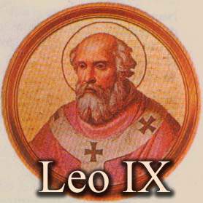
Πατριάρχης Μιχαήλ Κηρουλάριος
ΔΥΣΗ
ΑΝΑΤΟΛΗ
Πάπας
Λέων Θ΄
Καρδινάλιος
Ουμβέρτος
Αυτοκράτωρ
Κων/νος Θ΄ Μονομάχος

Slide 43
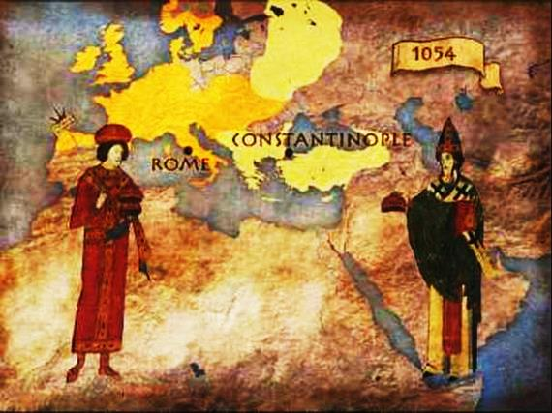

Slide 44
Ἀντιπαράθεση τῶν Δύο Ἐκκλησιῶν
Η πρώτη μεγάλη αντιπαράθεση μεταξύ Ανατολικής και Δυτικής Εκκλησίας σημειώθηκε το 857 (πρώτο σχίσμα) με τη διαμάχη Ιγνατίου και Φωτίου για τον Θρόνο του Οικουμενικού Πατριαρχείου της Κωνσταντινούπολης. Στη διαμάχη επενέβη ο Πάπας Νικόλαος Β', ο οποίος έθεσε το θέμα των Πρωτείων του και αξίωσε να έχει λόγο στην εκλογή του Πατριάρχη. Η αντιπαράθεση έληξε το 869 με αμοιβαίες υποχωρήσεις και αφού ο αυτοκράτορας Βασίλειος Α' ο Μακεδών είχε χρίσει Πατριάρχη τον εκλεκτό του Πάπα, Ιγνάτιο, στοχεύοντας στην υποστήριξή του, προκειμένου να κατοχυρώσει τα συμφέροντα του Βυζαντίου στην Ιταλία, που απειλούνταν από τους Φράγκους.

Slide 45
Η νέα διαμάχη, που έφθασε τα πράγματα στα άκρα και τη ρήξη, σημειώθηκε επί πατριαρχίας του Μιχαήλ Κηρουλάριου (1043-1059), ο οποίος θέλησε να αντιμετωπίσει αποφασιστικά την προσπάθεια του Πάπα Λέοντος Θ' (1049-1054) να επιβάλλει εκκλησιαστικές καινοτομίες στις βυζαντινές επαρχίες της Νότιας Ιταλίας.
Ο Πάπας, περνώντας στην αντεπίθεση, αμφισβήτησε τον τίτλο του Οικουμενικού Πατριάρχη στον Μιχαήλ και ζήτησε να υπαχθούν στη δικαιοδοσία του οι Εκκλησίες της Βουλγαρίας και της Ιλλυρίας (σημερινής Αλβανίας).

Slide 46
Ο Λέων Θ’ το 1054 απέστειλε τρεις απεσταλμένους του στην Κωνσταντινούπολη με επικεφαλής τον Καρδινάλιο - Λεγάτο Ουμβέρτο, Επίσκοπο της Silva Candida.
Οι απεσταλμένοι, όταν έγιναν δεκτοί από τον Κηρουλάριο, δε δημιούργησαν ευνοϊκή εντύπωση, ασκώντας έντονη ρητορεία ενάντια στις ρωμαϊκές θεολογικές θέσεις και επικρίνοντας την απροθυμία των ανατολικών Ρωμαίων να δεχτούν την προσθήκη του Filioque.

Slide 47
Παραδίδοντάς του μια επιστολή από τον Πάπα αποχώρησαν χωρίς την ανταλλαγή των συνηθισμένων χαιρετισμών. Ο Πατριάρχης, αν και η επιστολή υπογράφονταν από το Λέοντα, λόγω του εχθρικού της τόνου και της διαφοράς μεταξύ των παλαιών και των νέων παπικών σφραγίδων, υπέθεσε ότι είχε συνταχθεί στην πραγματικότητα από τον Ουμβέρτο. Μετά από αυτό αρνήθηκε να έχει περαιτέρω επαφές με τους απεσταλμένους.

Slide 48
Τελικά το πρωί του Σαββάτου της 16 Ιουλίου 1054, και ενώ είχε αρχίσει η θεία Λειτουργία στο Ναό της του Θεού Σοφίας στην Κωνσταντινούπολη, ο Καρδινάλιος Ουμβέρτος και οι δύο άλλοι απεσταλμένοι του Πάπα εισήλθαν στο ναό και κατευθύνθηκαν στο Ιερό Βήμα.
Εκεί κατέθεσαν ένα έγγραφο (μία παπική Βούλα) που περιείχε τον αφορισμό του Πατριάρχη Κωνσταντινούπολης Μιχαήλ Κηρουλάριου πάνω στην Αγία Τράπεζα και απεχώρησαν αναθεματίζοντας τον Πατριάρχη ενώπιον του Αυτοκράτορα και του λαού που εκκλησιάζονταν εκείνη την στιγμή.

Slide 49
Σημειώνεται πως ο Πάπας Λέων Θ΄ που το είχε υπογράψει είχε ήδη πεθάνει προ τριμήνου, στις 13 Απριλίου 1054.
Καθώς δε πέρασε ο Καρδινάλιος μέσω της δυτικής πύλης, τίναξε τη σκόνη από τα πόδια του με τις λέξεις: «Videat Deus et judicet» (Βλέπει ο Θεός και κρίνει).
Ένας διάκονος έτρεξε και τον ικέτευσε να πάρει πίσω το έγγραφο.
Ο Ουμβέρτος αρνήθηκε και ο Διάκονος το πέταξε στο δρόμο.

Slide 50
Μετά από αυτό το γεγονός αποχώρησε αμέσως από την Κωνσταντινούπολη χωρίς να δώσει περαιτέρω εξηγήσεις της πράξης του, και στην επιστροφή του στην Ιταλία παρουσίασε το γεγονός ως μια μεγάλη νίκη της Ρώμης.
Στο σημείο αυτό σημειώνεται η επισήμανση πολλών ιστορικών ότι ο Πατριάρχης Μιχαήλ θα μπορούσε να επικαλεστεί την αντικανονικότητα της παπικής αυτής Βούλας, αφού ο Πάπας είχε πεθάνει πριν προκύψει το θέμα, αντίθετα όμως, εκείνος προέβη σε ενέργειες που όξυναν ακόμη περισσότερο την κατάσταση.
Και 24 ώρες μετά την κατάθεση του κειμένου στην Αγία Τράπεζα ο Πατριάρχης συγκαλεί την Σύνοδο.

Slide 51
Έτσι στις 20 Ιουλίου ο Πατριάρχης Μιχαήλ και η Σύνοδος του Πατριαρχείου ανταπέδωσαν τα πυρά αναθεματίζοντας το περιεχόμενο του εγγράφου, τον Ουμβέρτο και τους άλλους απεσταλμένους, ως συντάκτες αυτού, όχι όμως και τη Ρωμαϊκή Εκκλησία.
Όλα δε τα αντίγραφα του επίμαχου κειμένου ρίχθηκαν στην πυρά πλην ενός που κρατήθηκε καλά φυλαγμένο στο αρχείο του Πατριαρχείου.
Με τις αποφάσεις του Πατριάρχη Κωνσταντινούπολης συντάχθηκαν και οι Πατριάρχες της Αλεξάνδρειας, Αντιόχειας και Ιεροσολύμων.
Την Κυριακή 24 Ιουλίου ο αναθεματισμός αναγνώστηκε επίσημα στην Αγία Σοφία.

Slide 52

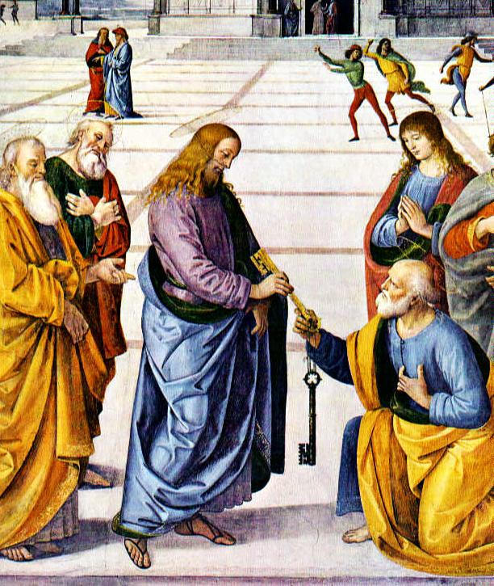
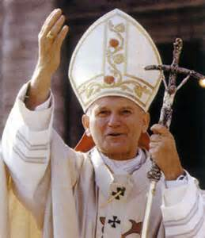
Σημεῖα τριβῆς τῶν Δύο Ἐκκλησιῶν
Το πρωτείο του Πάπα. Οι Βυζαντινοί έδωσαν στον Πάπα «πρωτοκαθεδρία τιμής», αλλά του αρνήθηκαν την καθολική υπεροχή που θεωρούσε η δυτική θεολογία ως οφειλόμενη.
Ο Χριστός παραδίδει στον Πέτρο τα κλειδιά της εξουσίας, Πιέτρο Περουτζίνο, Καπέλα Σιξτίνα, Βατικανό (λεπτομέρεια νωπογραφίας)

Slide 53

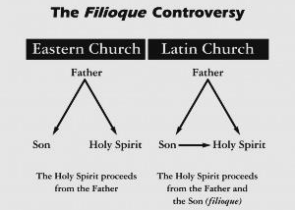
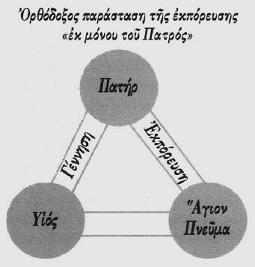
Ένα «και»!!!!
Μια τοπική ισπανική Σύνοδος ιεραρχών στο Τολέδο το 589 μ.Χ παρενέβαλε στη φράση που δημιουργήθηκε στη Σύνοδο της Νίκαιας το 381 μ.Χ την προσθήκη
«και εκ του Υιού» (λατινικά: filioque).

Slide 54


Τρίτο σημείο τριβής ήταν
οι εικονομαχικές έριδες!
Διαφωνίες σε θεολογικά θέματα:
νηστεία Σαββάτου,
αγαμία κλήρου,
χρήση αζύμων στη Θ. Λειτουργία,
βαπτισμός διά ραντισμού κλπ…
ΚΥΡΙΑ ΑΙΤΙΑ:
Διεκδίκηση της πρωτοκαθεδρίας
στο χριστιανικό κόσμο
(εκ μέρους της Ρώμης → δεν την δεχόταν η Κων/πολη)

Slide 55
Η σημασία του Σχίσματος
Έντονη αντιβυζαντινή διάθεση στην Ιταλία → εμπόδιο στη συνεργασία Ρώμης – Κωνσταντινούπολης
Την εποχή της Άλωσης της Πόλης (1453) από τους Τούρκους δεν βοήθησε η καθολική Εκκλησία την Κωνσταντινούπολη.

Slide 56
Τό Βυζάντιο καί τό πρωτεῖο τῆς Ρώμης
Όπως … η πολιτειακή αποδέσμευση της Δύσης ματαίωσε τη βυζαντινή ιδέα της οικουμενικής αυτοκρατορίας, έτσι και η προσάρτηση του σλαβικού κόσμου από την Εκκλησία της Κωνσταντινουπόλεως υπέσκαψε την ιδέα της οικουμενικότητας της ρωμαϊκής αυτοκρατορίας στην Ανατολή…
Με στήριγμα την αχανή σλαβική ενδοχώρα η βυζαντινή Εκκλησία δεν μπορούσε πια να αναγνωρίσει το πρωτείο της Ρώμης.
G. Ostrogorsky, Ιστορία του Βυζαντινού κράτους, μετ. Ι. Παναγόπουλος, τα. Β΄, Αθήνα 1979, 222

